Slide 1
ADA
Integrantes:
Tiara Canepa
Jeany Aravena
Brandón Pizarro
Catalina Ramírez
Proyecto EV3

Slide 2
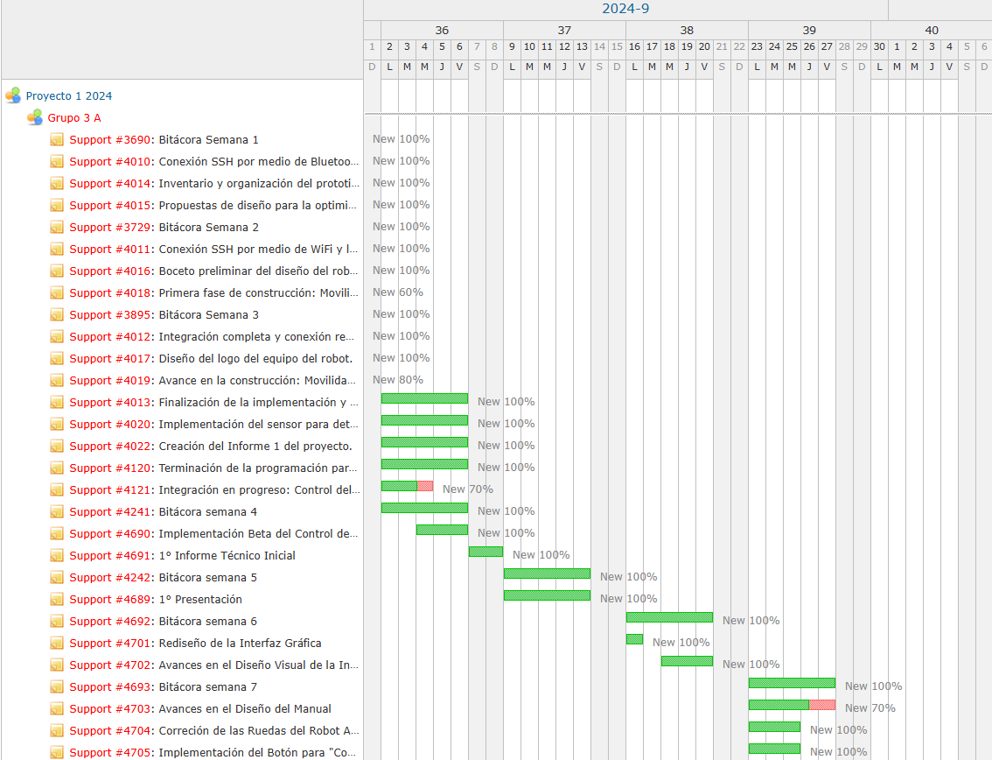
Carta Gantt

Slide 3
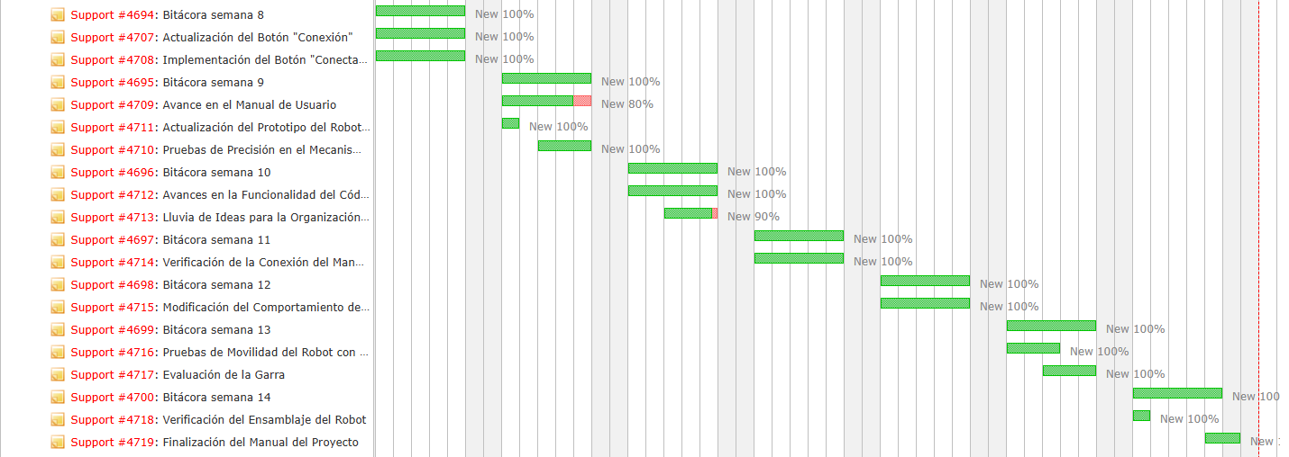
Carta Gantt

Slide 4
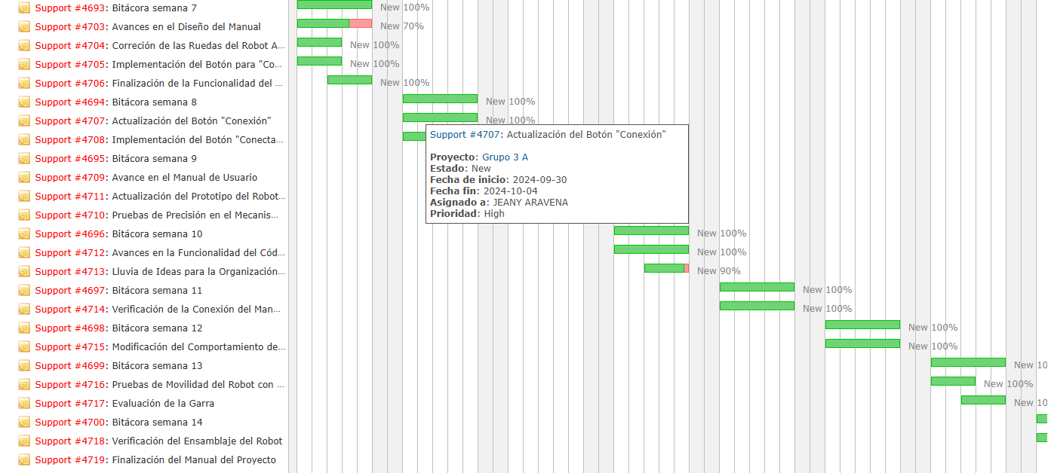

Slide 5
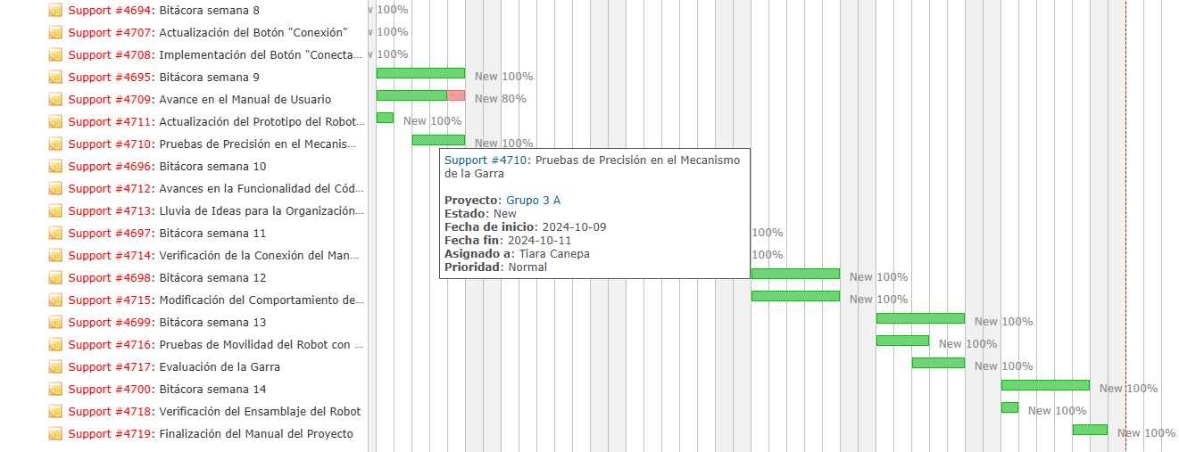

Slide 6
REQUERIMIENTOS

Slide 7
Funcionales
Implementar la capacidad y movimiento en todas las direcciones.
Desarrollar un robot controlable mediante una interfaz gráfica en Python con comunicación Wi-Fi.
Diseñar una interfaz gráfica que permita acciones como el desplazamiento, recogida del objeto, transporte y liberación de la pelota.

Slide 8
No Funcionales
Elaborar un manual con instrucciones detalladas sobre el funcionamiento del robot.
Diseñar controles en la interfaz gráfica para el desplazamiento y manipulación del objeto.
Garantizar una autonomía operativa de 2 a 3 horas sin recarga.

Slide 9
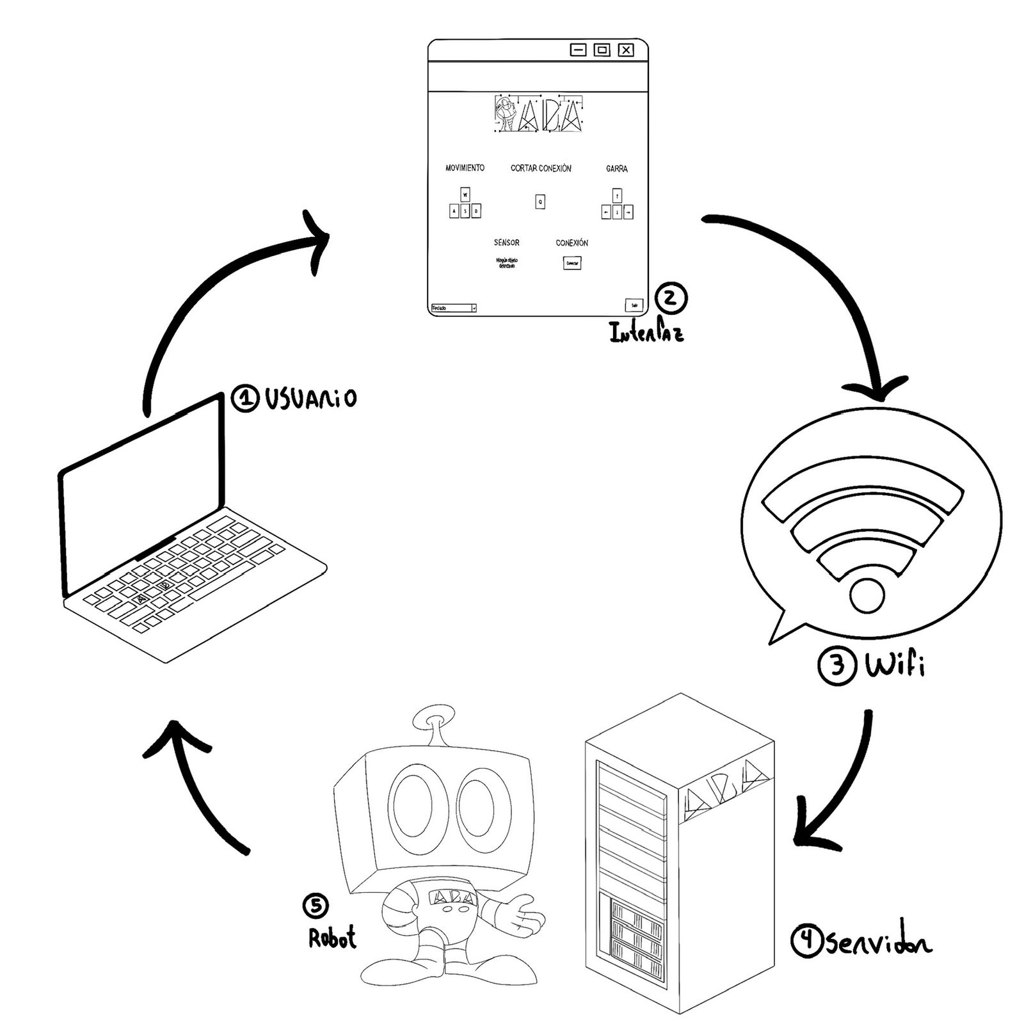
Arquitectura

Slide 10
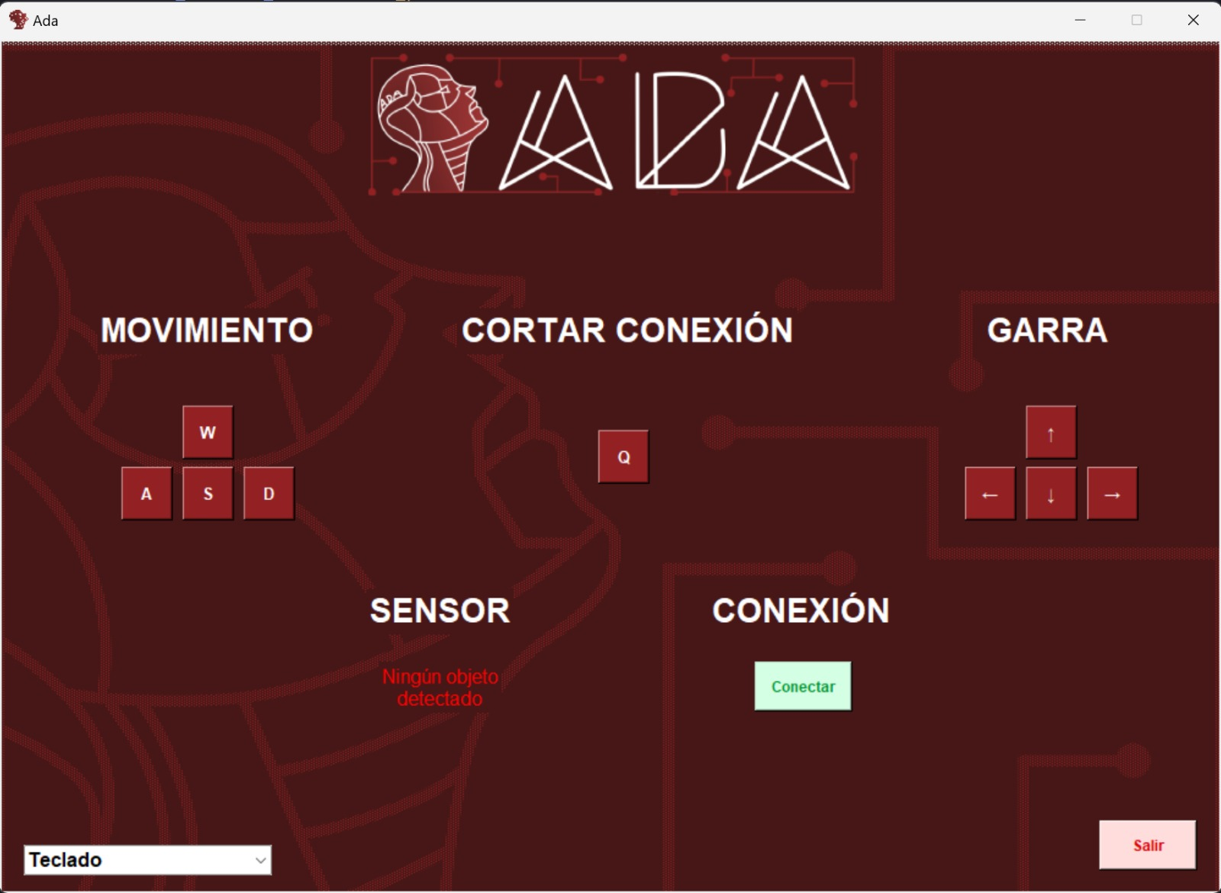
Interfaz Gráfica

Slide 11
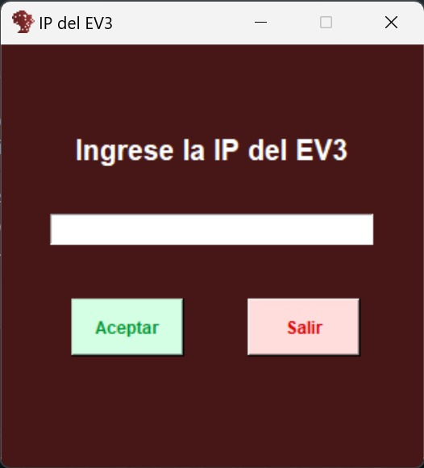
Interfaz Gráfica

Slide 12
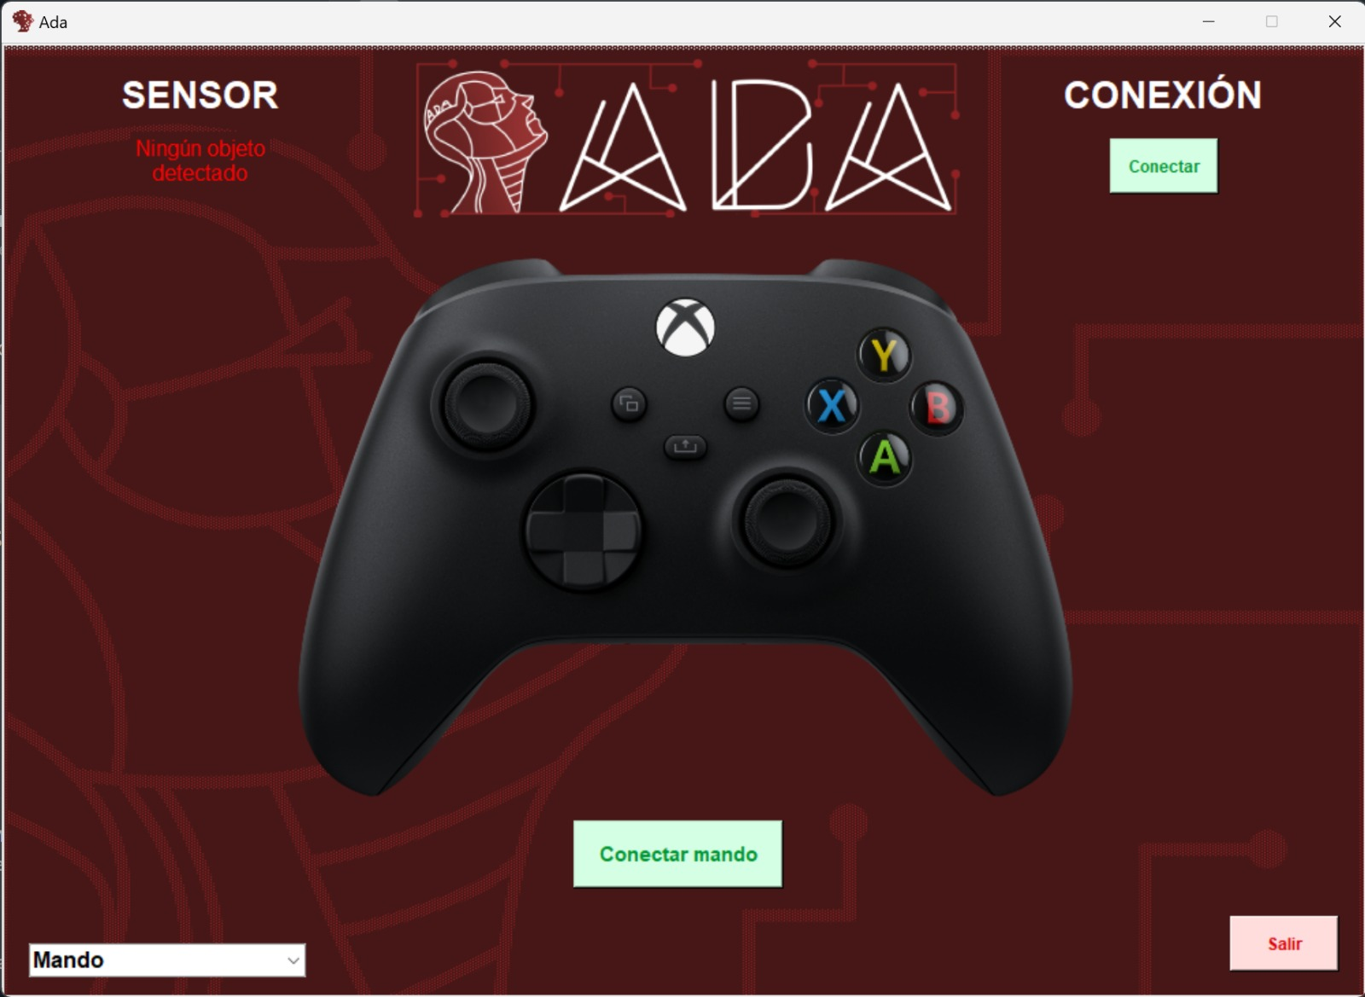
Interfaz Gráfica

Slide 13
IMPLEMENTACIÓN

Slide 14
}
$$s_{1}=10 (s)$$
$v_{m_{1}}=\frac{5}{10}$ = 0,5 = $\frac{m}{s}$
$$m_{1}=5 (m)$$
$s_{3}=15$(m)
$$m_{3}=7,5 (m)$$
Aceleración Media
}
$$v_{m_{1}}=\frac{Δx_{1}}{Δt_{2}} =>$$
$a$ $=\frac{Δx_{2}−Δx_{1}}{Δt_{2}−Δt_{1}}$
$$s_{0}=0 (s)$$
$v_{i}=0 \frac{m}{s}$
$$m_{0}=0 (m)$$
}
$$v_{m_{2}}=\frac{Δx_{1}}{Δx_{2}}$$
$a=\frac{0,5−0}{5−0}$ = 0,1 $\frac{m}{s^{2}}$
$$s_{1}=10 (s)$$
$v_{f}=0,5 \frac{m}{s}$
$$m_{1}=5 (m)$$

Slide 15
m = 2,7 (gr) = 0,0027 (gr)
$$F_{m}=0, 0027 x 9,81$$
$$F_{m}=0, 0265 (N)$$
g = 9,81 $\frac{m}{s^{2}}$
0,2 (m) = r
$${t= F}_{m} x r=0, 026 \left(N\right) x 0,2$$
t
$$=0, 0053 (N_{m})$$

Slide 16
Descripción del Programa

Slide 17
Cliente

Slide 18
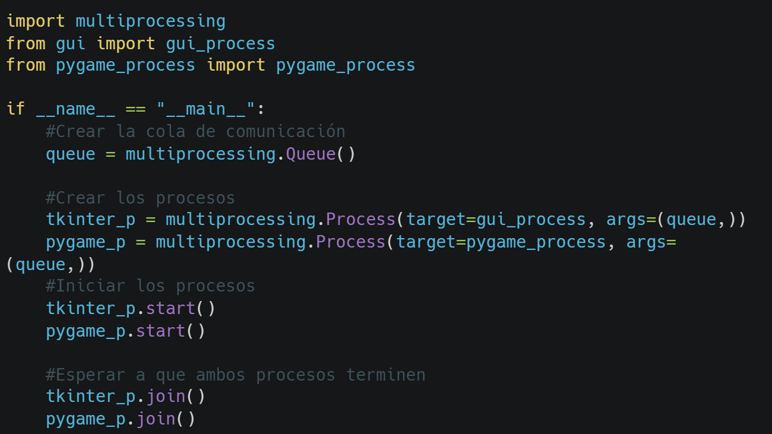
Main

Slide 19
Libreria

Slide 20
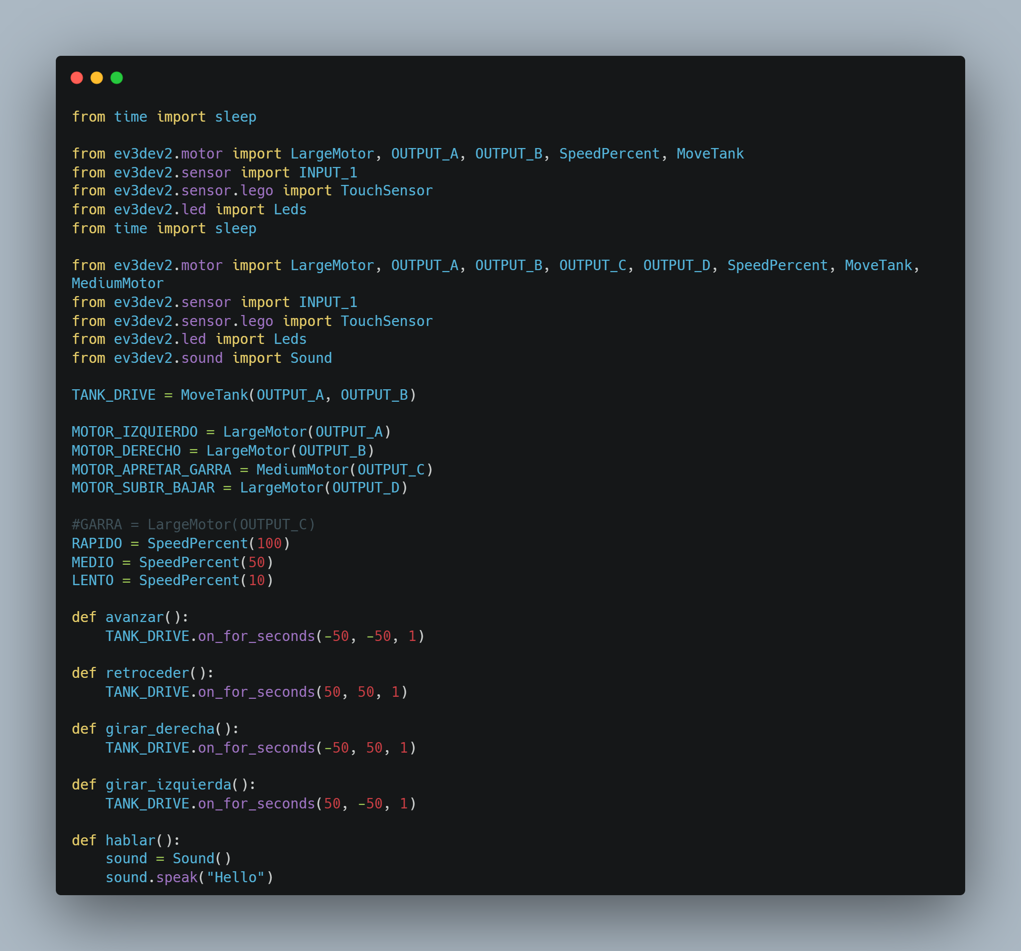
Funciones

Slide 21
PyGame

Slide 22
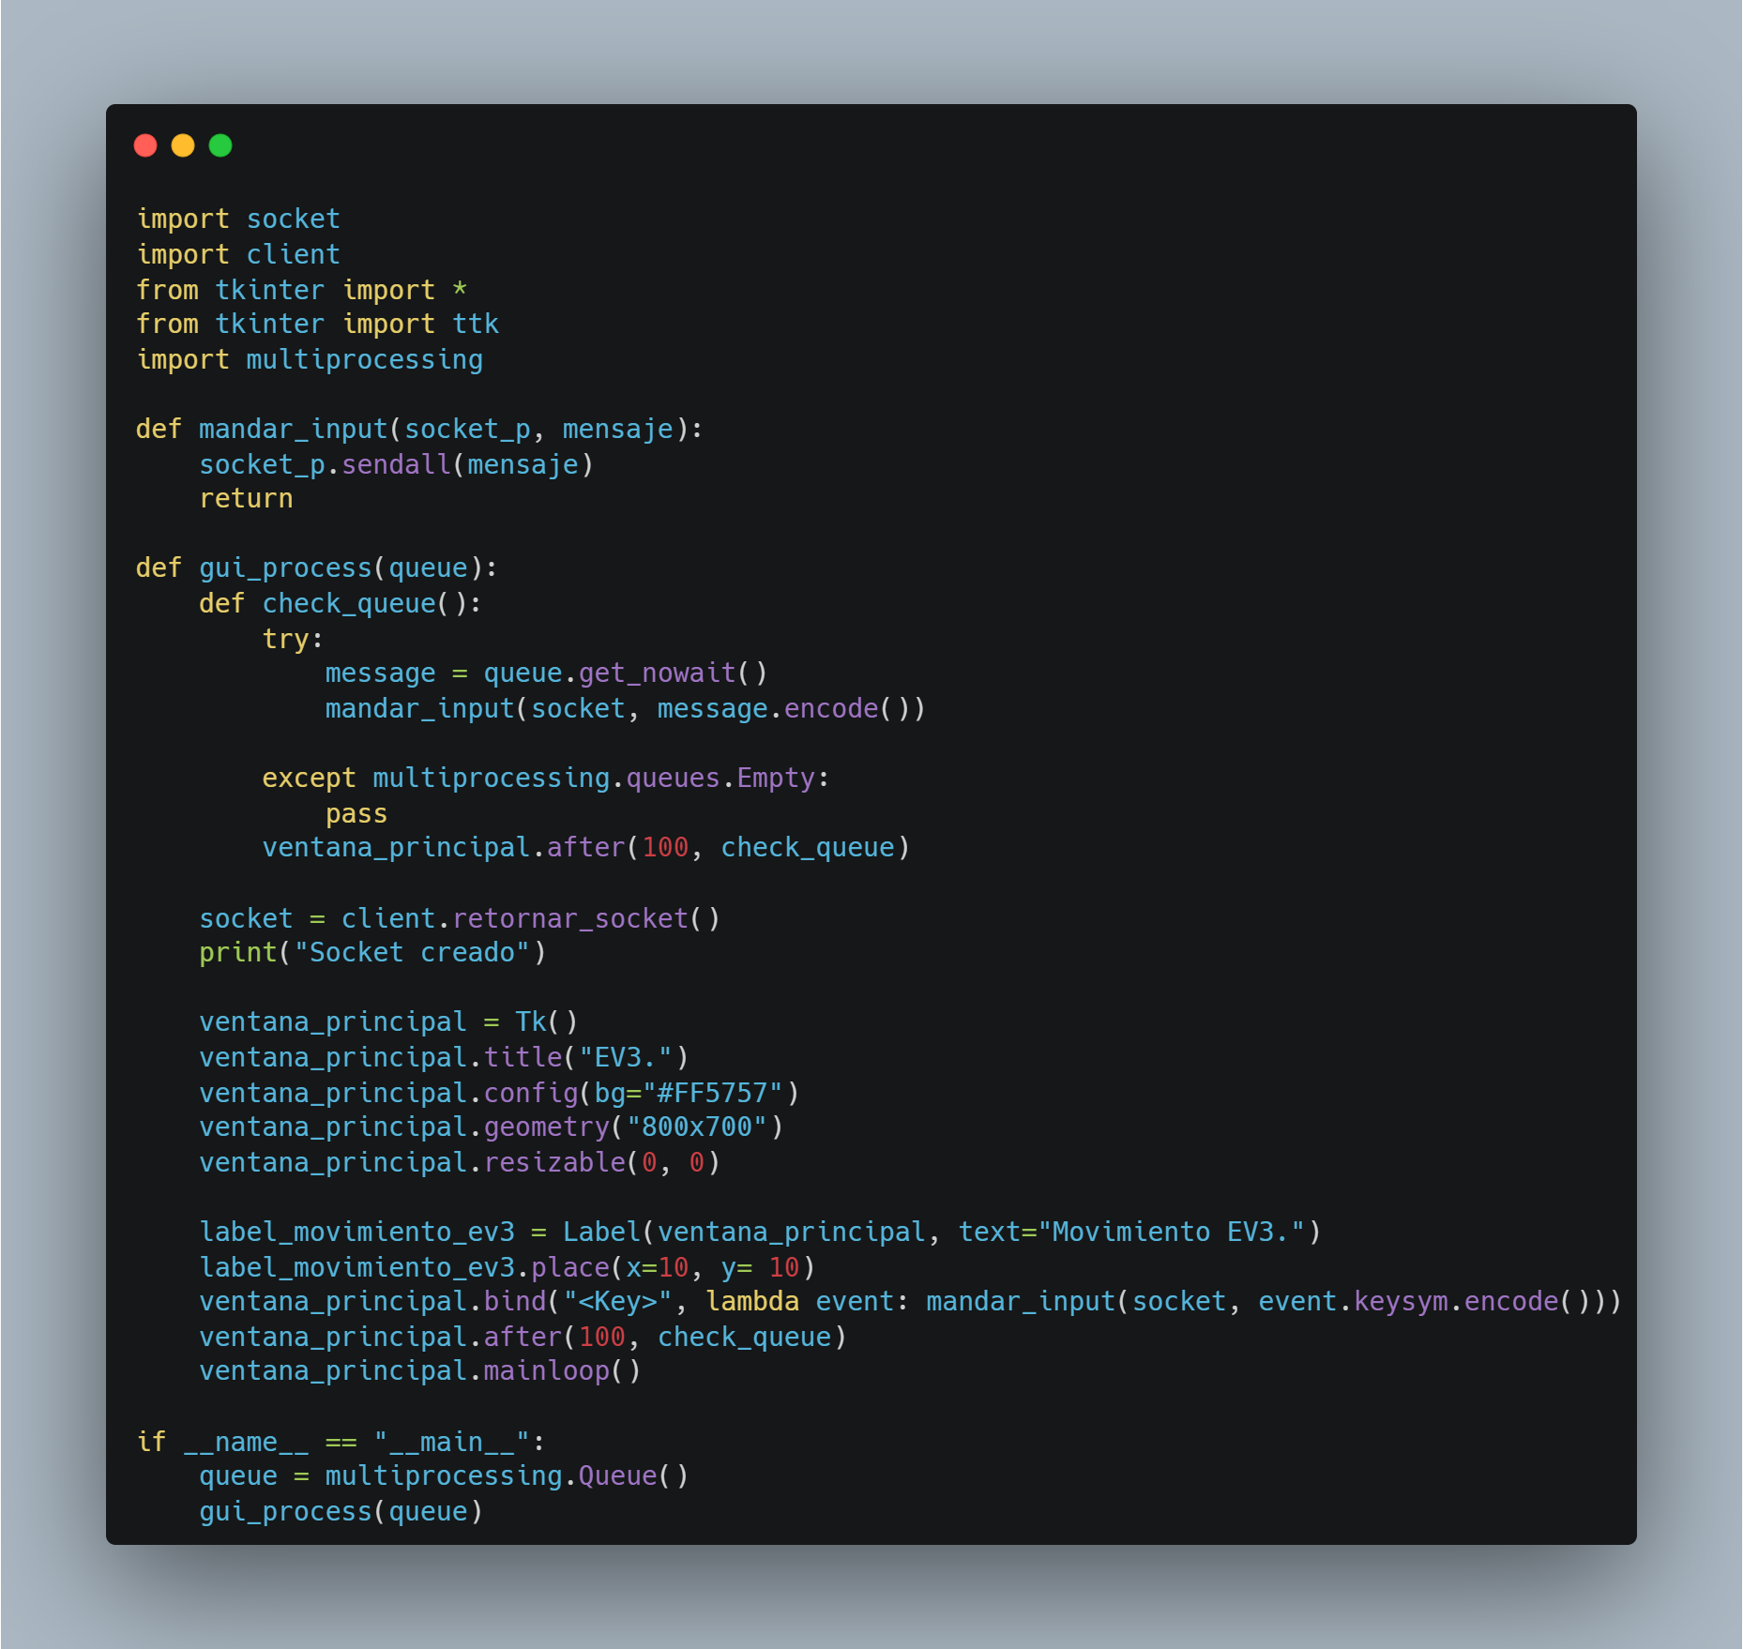
Tkinter

Slide 23
Problemas y Soluciones
Problemas Encontrados | Soluciones Propuestas
La dirección IP ingresada no es correcta. | Verifica que la IP proporcionada para el robot Ada sea correcta.
La red Wi-Fi del robot no coincide con la red conectada al servidor. | Asegurarse de que la red Wi-Fi coincida exactamente con la red a la que está conectada al servidor.
La batería del robot se descarga durante la ejecución del código. | Antes de ejecutar el código, asegurarse que la batería del robot esté cargada completamente.
Durante la ejecución, el robot presenta bloqueos y no responde las instrucciones. | Reinicia el robot y el servidor para resolver problemas temporales para evitar bloqueos.

Slide 24
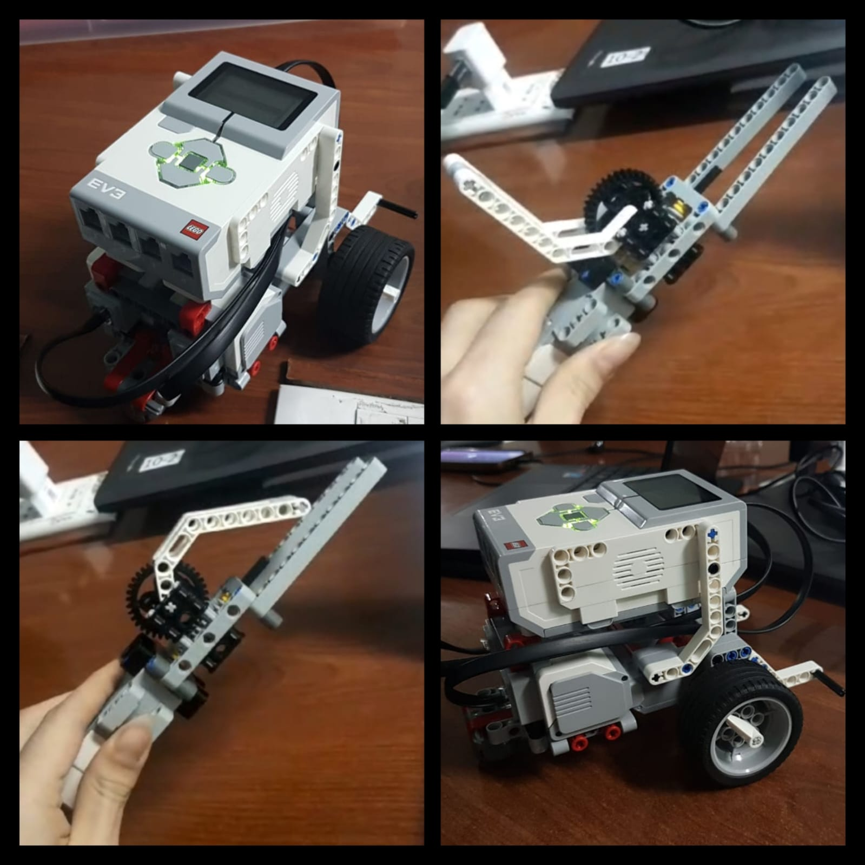
Versión
Beta

Slide 25
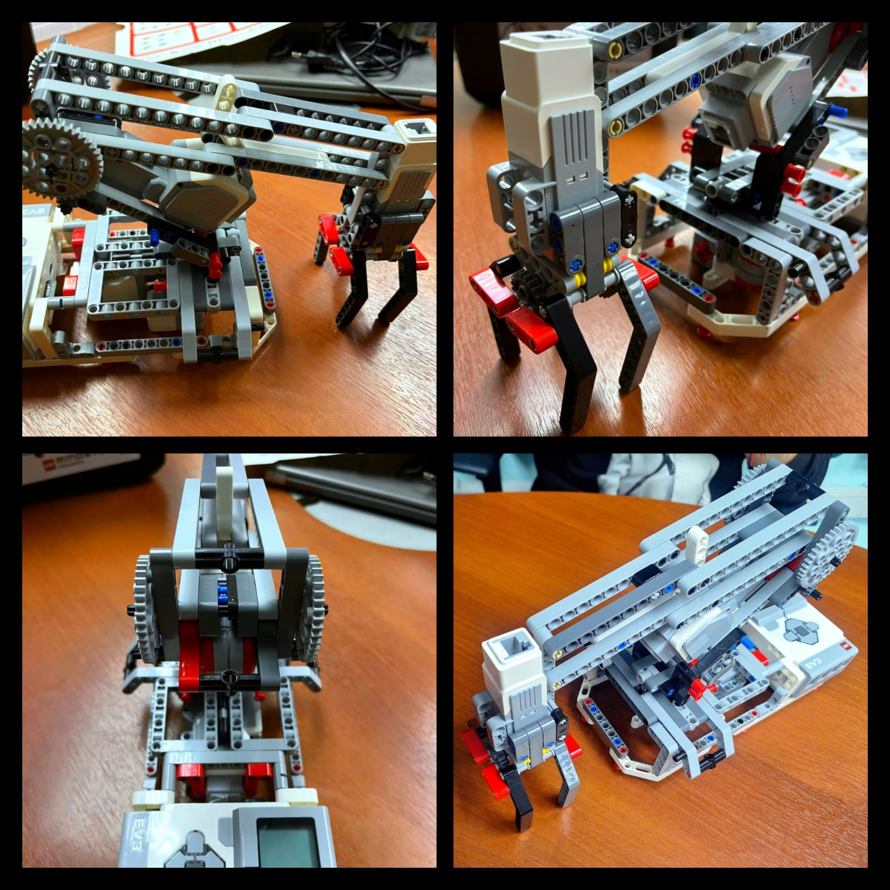
Primera
Versión

Slide 26
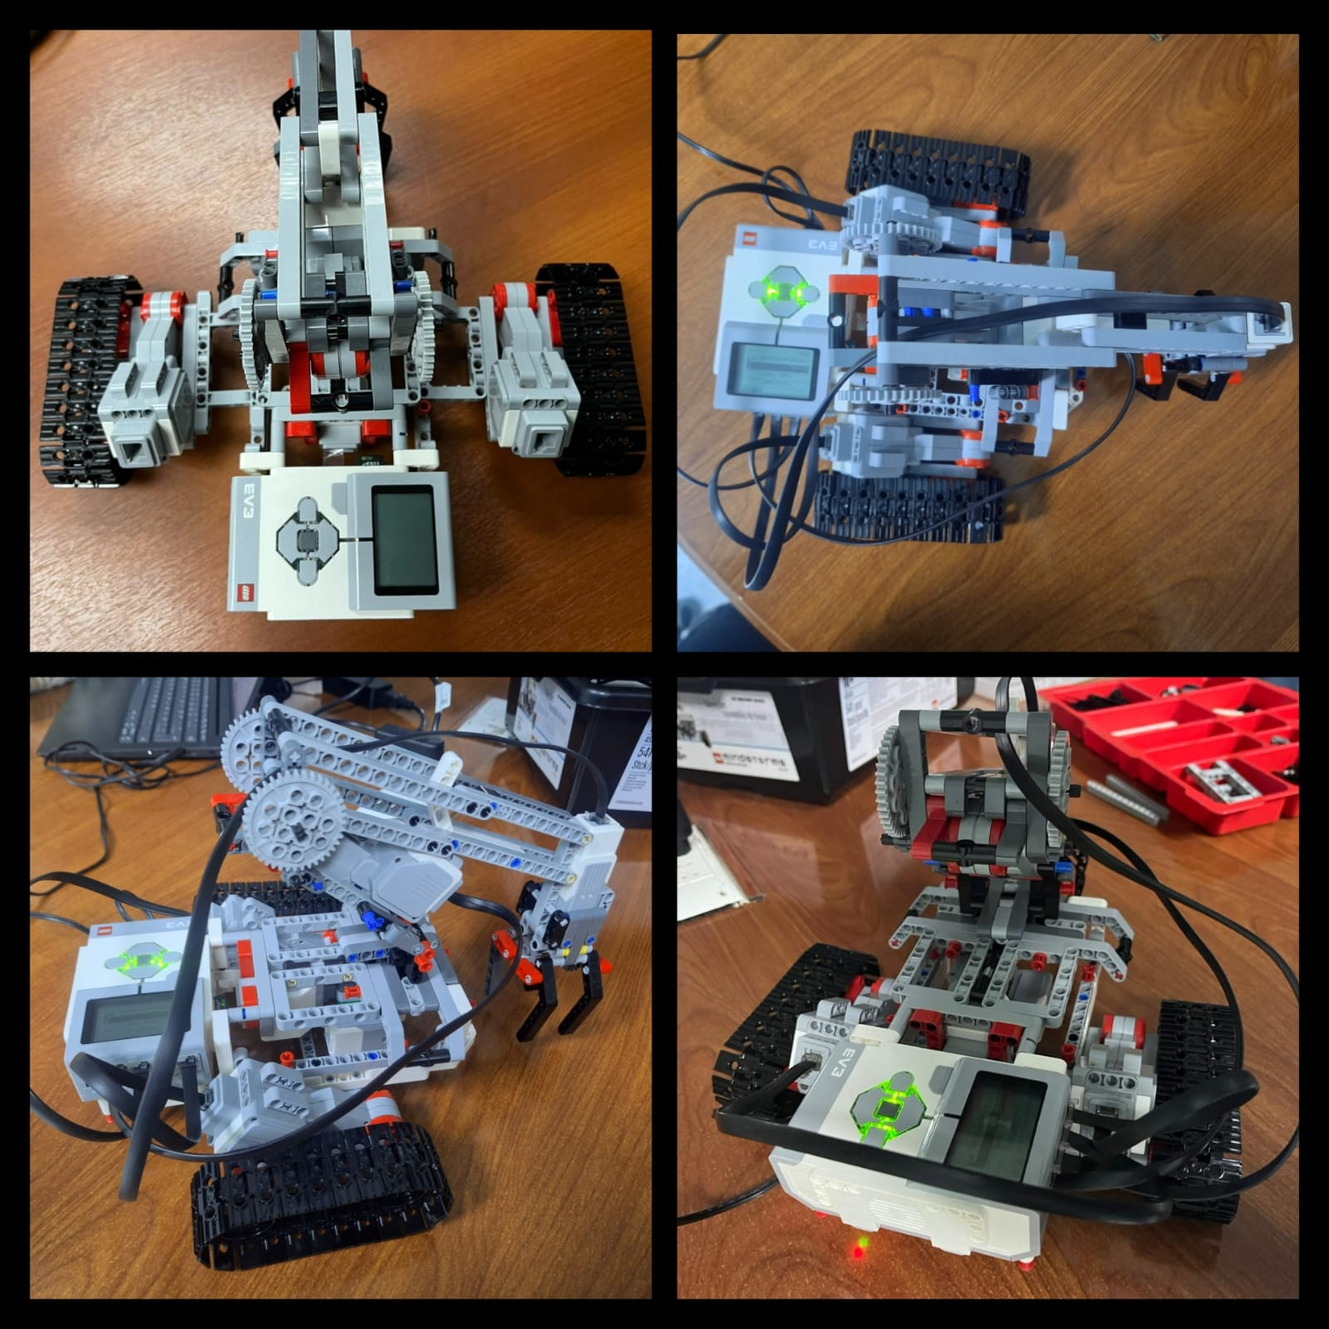
Segunda
Versión

Slide 27
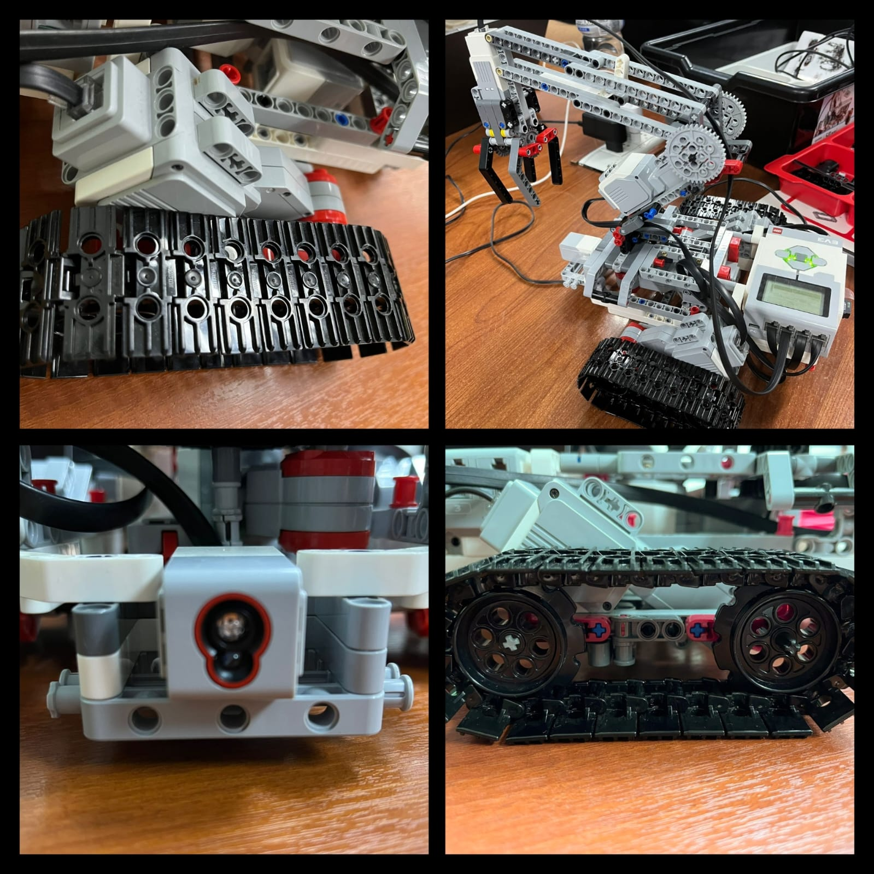
Tercera Versión

Slide 28
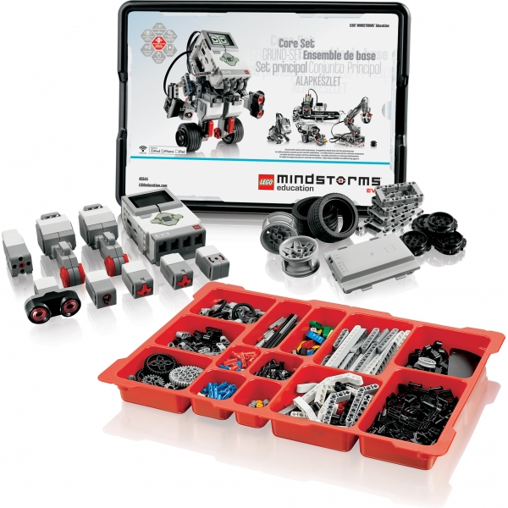
Conclusión

